Slide 1
Faculdade de Filosofia, Ciências e Letras de Ribeirão Universidade de São Paulo - USP ARTIGO “FREVO PERNAMBUCANO: CAMINHOS E DESAFIOS NA ATUALIDADE”
Eudes André Fernandes da Cunha - ENABET 2015
Disciplina: Etnomusicologia
Docente: Marcos Câmara de Castro
Discente: José Barbosa da Silva

Slide 2
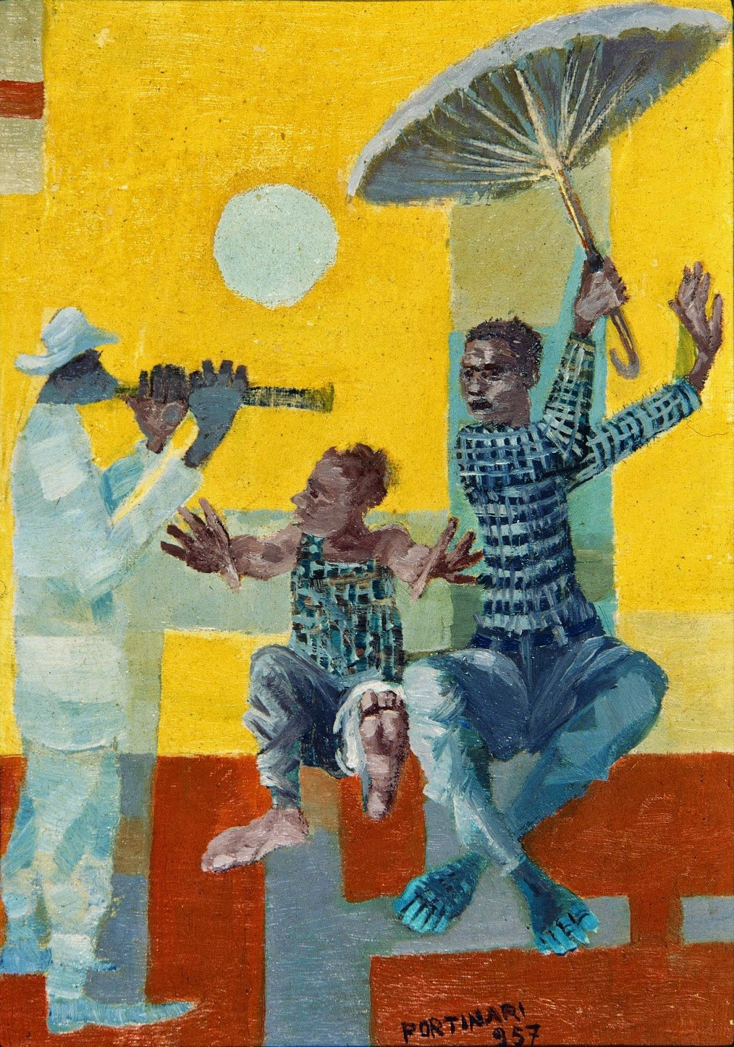
Objetivo do artigo é mostrar como o ” frevo ” e com suas formas e história, sendo considerado patrimônio imaterial da humanidade pela UNESCO , e de que maneira apresenta-se na atualidade na cidade do Recife e do estado de Pernambuco , em relação das produções de algumas orquestras que são vistas com desconfianças por alguns que se dizem tradicionalistas.
Graduação: Licenciatura em História (UPE) Pós-graduação: Metodologia do Ensino Superior de História (UFRPE. Especialização) Psicologia na Educação (UFPE - Especialização).
Profissão: Professor do Projeto Travessia (Ensino Médio) Professor do ProJovem Urbano (cidade de Recife/PE) Atua como saxofonista profissional em bandas de bailes e em pequenas formações de câmara.
Dança do Frevo
Portinari (1958)

Slide 3
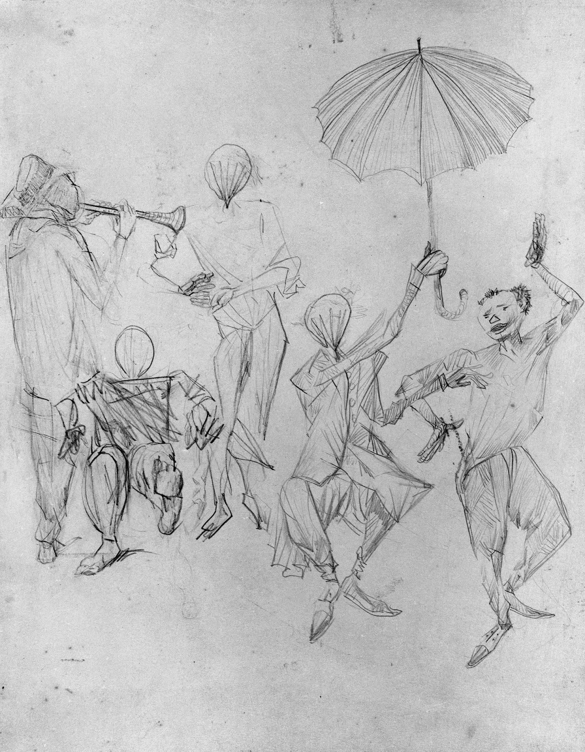
Algumas questões são levantadas nesse artigo em relação ao desenvolvimento do gênero na “atualidade” ,
mas não é a pretensão deste trabalho responde-las,
pois seria necessário pesquisas futuras.
Frevo,
Portinari (1956)

Slide 4
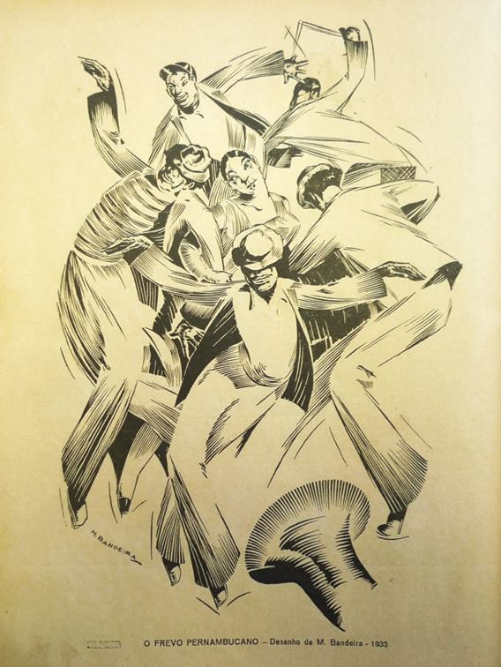
Através da observação participante, (o autor do artigo),foi percebido que, durante o processo de participação no campo de pesquisa, as discussões e as ações discursivas dos músicos ficaram bastante claras em relação a “funcionalidade dessas orquestras”.
Frevo Pernambucano,
desenho
de Manoel Bandeira, (1934)

Slide 5
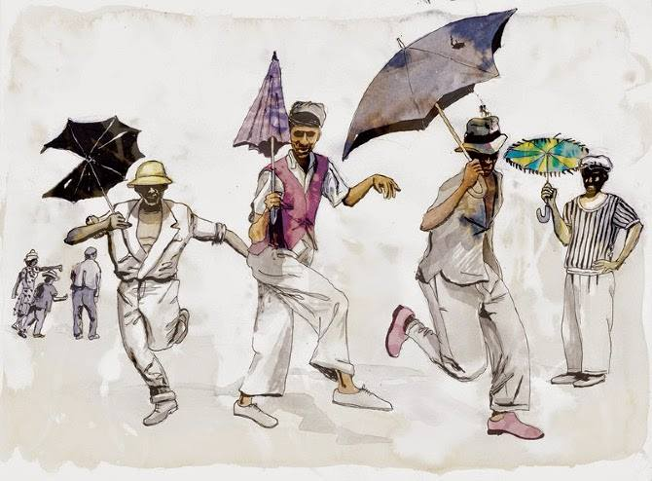
Dentro de uma perspectiva etnomusicológica, deste trabalho visa contribuir com uma discussão que já dura aproximadamente duas décadas, acerca dos trabalhos inovadores de alguns maestros e orquestras que executam esse gênero, a fim de averiguar se eles descaracterizam ou não o frevo pernambucano.
Quadro: Frevo,
Ilustração
J. Siqueira

Slide 6
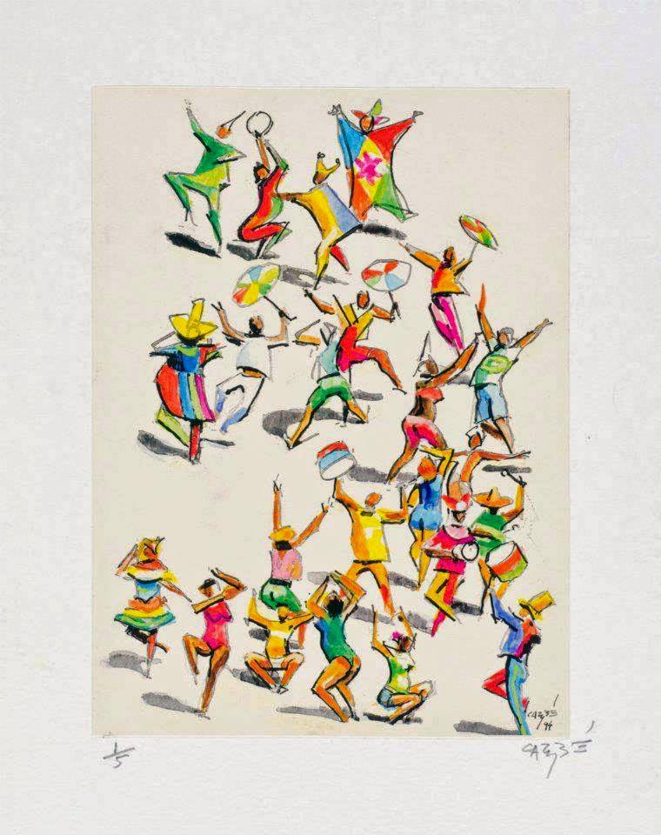
A palavra “ f r e v o ” foi utilizada na imprensa pela primeira vez pelo jornalista e teatrólogo Oswaldo de Almeida, sob o pseudônimo de Paula Judeu, escrevendo no Jornal Pequeno, do dia 09 de fevereiro de 1907, conforme documenta o historiador Evandro Rabello, em seu livro :
“Memórias da Folia –
O Carnaval do Recife
pelos olhos da
imprensa: 1822/1825 “
editado em 2004.
http://portal.iphan.gov.br/arquivos/FrevoParecer.pdf
comemoração do Centenário do Frevo,
dia 9 de fevereiro de 2007
Quadro: Frevo,
de Carybé.

Slide 7
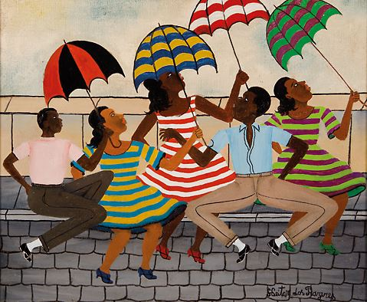
O pesquisador e musicólogo Valdemar de Oliveira concorda no seu livro “Frevo, Capoeira e Passo” (1971) que o ” F r e v o “ , como música, veio da “ marcha-dobrado”, com influências da “polca“ e da “quadrilha” , e que também filia as “origens dos passos e às acrobacias dos capoeiristas”.
Frevo,
Heitor dos Prazeres

Slide 8
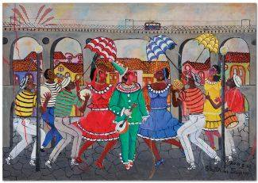
Quanto à origem da palavra “ f r e v o ” , segundo o Novo Dicionário Aurélio da Língua Portuguesa significa:
“ Dança de rua e de salão , essencialmente rítmica, em compasso binário e em andamento mais rápido que o da marchinha carioca...” (Aurélio, 1986, p. 812)
Vem de ferver, por corruptela, frever, de frevança,
frevolência, frevura, “ f r e v o ”
“O frevo na sua concepção
mais geral lembra
movimentação,
agitação popular,
rebuliço.”
Frevo nos arcos
da Lapa
Heitor dos Prazeres
(1958)

Slide 9
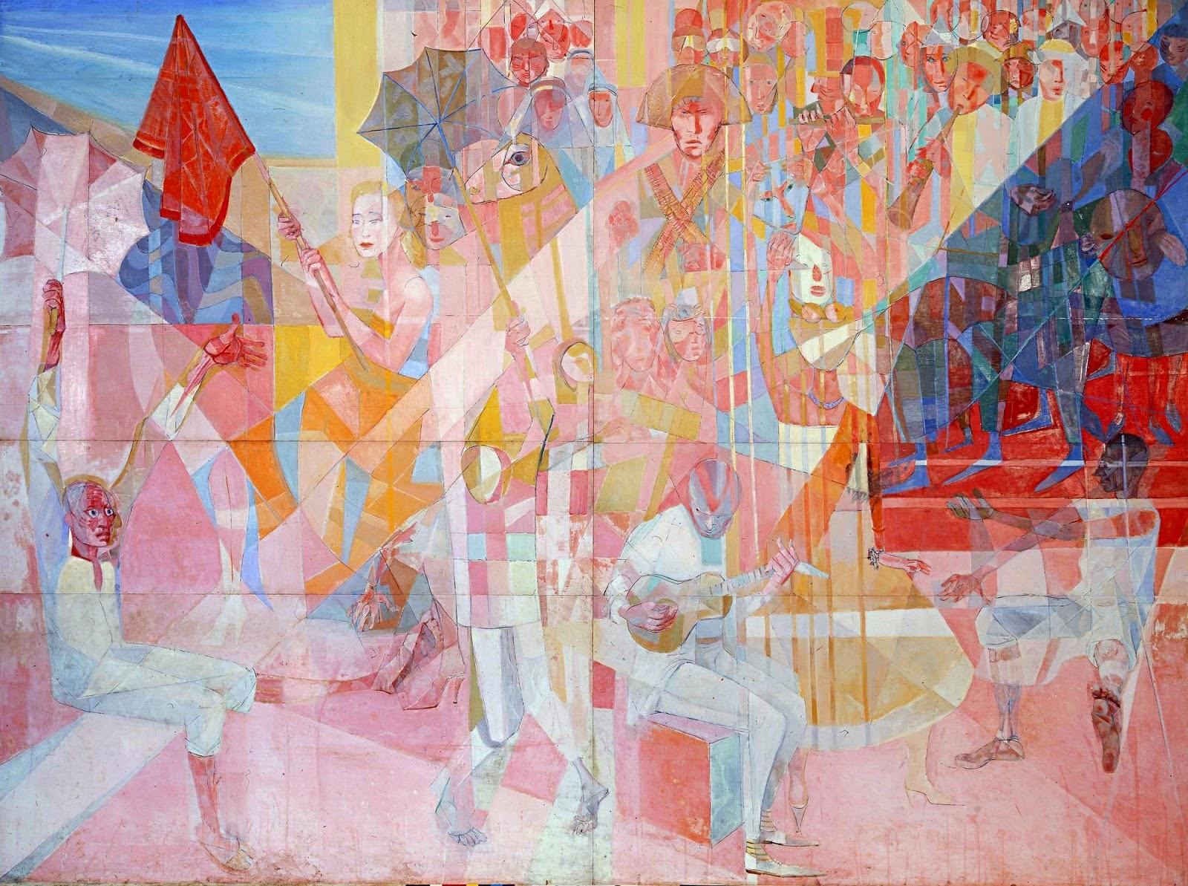
O autor ressalva que na “ 7ª Convenção do Comitê Intergovernamental para a Salvaguarda do Patrimônio Cultural Imaterial” , na sede da UNESCO, em Paris, aprovou o reconhecimento do Frevo como Patrimônio Cultural da Humanidade em 05 de dezembro de 2012. “... na ocasião em que esteve uma representação do Comitê Gestor de Salvaguarda do Frevo, composta por 25 pessoas, entre músicos, dançarinos, desfilantes, cantores e gestores. (Almeida, 2014, p.37)
painel

Slide 10
Ao se tornar Patrimônio Imaterial da Humanidade, o frevo teoricamente teria um desfrute bem maior de privilégios em relação a outras músicas e gêneros musicais, mas essa ideia é um tanto controversa, pois hoje pergunta-se: “o porquê da inexistência de um frevo canção ou instrumental novo que tenha sido emplacado nos meios de comunicação como rádios, redes de TV, internet, como sucesso?”
https://www.significados.com.br/frevo/
https://pt.wikipedia.org/wiki/Frevo
http://wikidanca.net/wiki/index.php/Frevo
https://www.google.com.br/search?q=passos+do+frevo&client=firefox-b&sa=X&biw=1600&bih=759&tbm=isch&tbo=u&source=univ&ved=0ahUKEwjh38iGqtHQAhWBbC
https://www.youtube.com/watch?v=Mh8C2iCUFBE
http://www.revistanordeste.com.br/noticia/cultura/velhos+ritmos+a+saturacao+artistas+veem+crise+no+carnaval+da+bahia+e+de+pe-14655
http://www.luizberto.com/esquina-leonardo-dantas-silva/da-existencia-do-frevo-e-do-passo
http://super.abril.com.br/historia/e-frevo/
http://www.redebrasilatual.com.br/revistas/80/cultura-1
http://especiais.ne10.uol.com.br/timelinevertical/index4.html
https://catalogobandasdemusicape.wordpress.com/o-frevo-e-a-banda/
http://www.wscom.com.br/mobile/entretenimento/noticias/entretenimento/%60se+eu+tiver+que+ir+vou+e+para+o+bem%60+disse+nana+a+revista+nordeste-195892

Slide 11
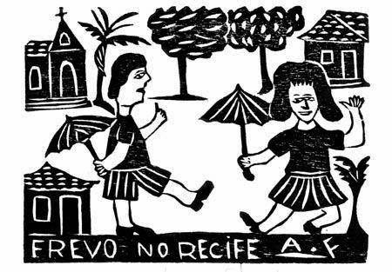
Por que ainda se cantamos frevos de antigos carnavais, já que os concursos de frevo realizados pela prefeitura do Recife com o apoio do governo do Estado continuam a ocorrer todos os anos e um de seus resultados é a gravação de um CD com os vencedores, ou seja, os melhores?
Por que esse CD não é divulgado e comercializado por vários segmentos da sociedade, e principalmente, com os brincantes do carnaval?
A salvaguarda em relação ao frevo será que está sendo suficiente?

Slide 12
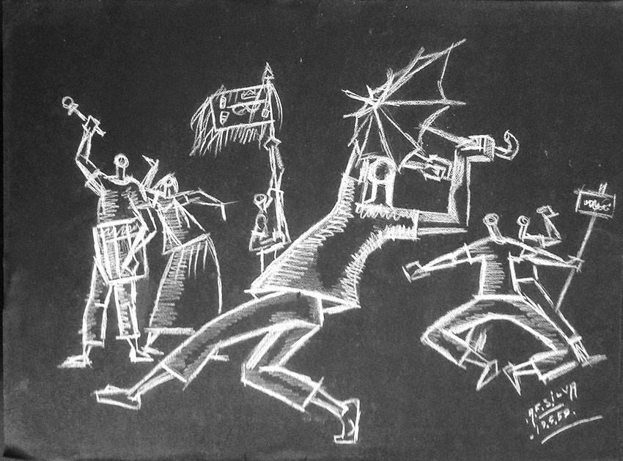
...“Esta é a percepção que muitos músicos juntamente com um grupo de pesquisadores do frevo, temos sobre a questão da salvaguarda do referido gênero que tal vez não esteja sendo suficiente no que tange as suas prerrogativas, que seria a preservação do gênero. Este grupo de pesquisadores, do qual faço parte, foi criado pelo Paço do Frevo um prédio no bairro do Recife Antigo, no centro do Recife.”
...”No Paço do Frevo uma vez por mês acontece um encontro que conta com a presença de vários pesquisadores, chefes de agremiações, dançarinos ou passistas e acadêmicos de diversas áreas, a fim de que seja debatida várias questões sobre o frevo na atualidade.”

Slide 13
...”Em vista que todo esse processo de patrimonialização e salvaguarda do gênero pode não está sendo suficiente ou até mesmo compreendida pelas autoridades competentes em seu objetivo principal, que deve ser o de proteger o frevo como patrimônio imaterial da humanidade.”
Segundo Roberto DaMatta:
(...) sem alvos específicos e com objetivos múltiplos, como é o caso do carnaval pois o que se busca nesse momento é a “alegria”, o “sorriso”, a “música”, a “felicidade”, o “prazer sexual” -, os homens se transformam e inventam aquilo que chamamos de “povo”, ou “massa”. (DaMatta, 1997, p.118.)

Slide 14
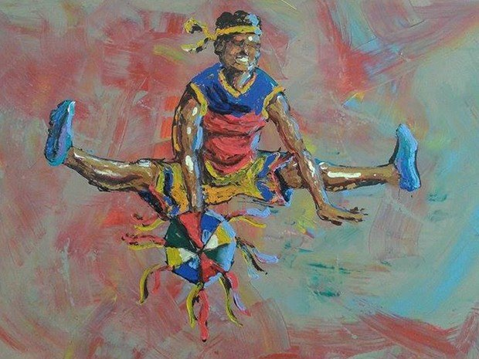
...”Os diversos brincantes de Recife, e até mesmo os que vem de fora para morar na capital pernambucana, ou seja, migrantes de outros estados brasileiros, percebem e comentam que os frevos se repetem muito e isso não se dá apenas com o hino do Clube Vassourinhas, que quando é tocado sempre causa um frisson no meio dos que brincam no carnaval do estado, mas, também, outros frevos considerados tradicionais, que são exaustivamente repetidos, e, se for considerar o número deles, não passa de duas dúzias.”

Slide 15
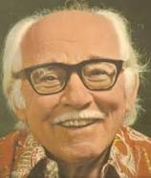
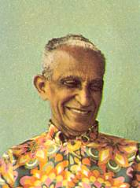
Tudo isto causa a impressão de que a produção do frevo tenha sido interrompida e não existem frevos fora os de Capiba e Nelson Ferreira, dentre outros, ou ainda, um caso bem mais grave, que seria a extinção ou falta de grandes e bons compositores na atualidade que produzam essa música.
Lourenço da Fonseca Barbosa ( 1904-1997), mais conhecido
como Capiba foi um músico e compositor brasileiro.
Tornou-se o mais conhecido compositor de frevos do Brasil.
Autor de mais de 200 canções, frevo e outros gêneros:
de samba à musica erudita. Maria Betânia (canção); A Mesma Rosa Amarela (samba); Serenata Suburbana (guarânia); Verde Mar de Navegar (maracatu). No frevo, compôs mais de cem canções.
Nelson Ferreira (1902-1976) autor de composições
de vários ritmos e estilos, como foxtrote,tango,
canção, especializou-se e foi conhecido
como compositor de frevos.

Slide 16
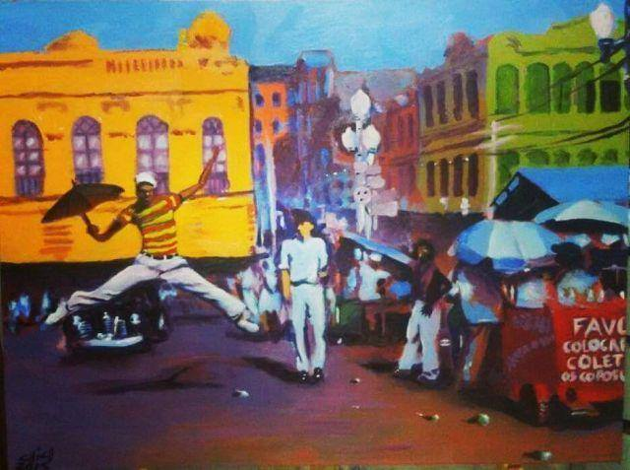
Isso também ocorre em relação às Orquestras de Frevo, pois algumas eram conhecidas pela sua tradição tocando nos carnavais de clubes, quando existia uma tensão ou rivalidade entre essas orquestras e seus líderes ou maestros, como relatam alguns músicos que fizeram parte dessa época.
Mas, sobretudo, o frevo era bem executado, independente de que orquestra fosse.
A produção de frevos instrumentais com solos de trompa, violino, violoncelo e até mesmo com uma flauta de pífano, causando estranheza e resistência por parte destes “puristas” ou conservadores do gênero, sem falar de harmonias jazzísticas e ritmos que são incorporados ao frevo pela referida orquestra.

Slide 17
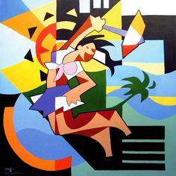
Foi a partir de 1936, que surgiram as primeiras regras de estruturação do frevo, e essas informações permeiam o livro “Bandas musicais de Pernambuco: Origens e Repertório”, organizado por Leonardo Dantas Silva, surgindo assim a seguinte divisão:
Frevo-canção, em andamento allegro, com cerca de 120 a 160 semínimas (nos dias atuais), com a parte orquestral, antecedendo a parte cantada, constando de 16 compassos ,quando das primeiras gravações, por vezes apareciam deles com 32 compassos antecedendo o canto.
Frevo de rua, quando puramente instrumental, em andamento de cerca de 160 semínimas por minuto, geralmente com 16 compassos na primeira parte (introdução),seguindo-se de uma segunda com igual número de compassos (resposta), num diálogo entre palhetas e metais.
Frevo de bloco, em cuja orquestra predominam os instrumentos de cordas e madeiras. (Dantas, 1998, p. 54)

Slide 18
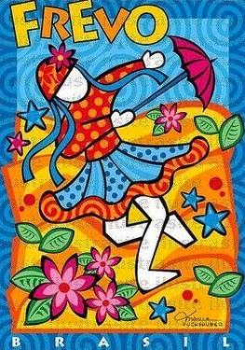
Ao longo dos anos o ” F r e v o “ vem tentando manter sua
estrutura construtiva através da produção dos músicos, em
sua maioria pernambucanos, se esforçando para manter o padrão
“original” deste, “mesmo entendendo que essa, como outras
músicas podem possuir seu próprio dinamismo, e afirmar uma
rigidez estrutural seria negar a própria dinamicidade da mesma”,
afirma o maestro e compositor de frevo Edson Rodrigues (Ibid, p. 63).

Slide 19
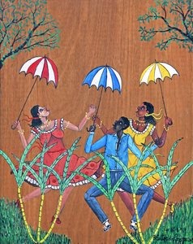
Entre o frevo “pernambucano” e o jazz “norte americano e suas big bands” , alguns músicos, em especial no Recife, não aceitam o tratamento harmônico, melódico e linguístico, principalmente no sentido da execução dos fraseados, mas que muitas vezes é utilizado no frevo e que é tomado por empréstimo do jazz ou influenciado pelo mesmo.
Sendo assim, afirmam que essa música que é resultado dessa mistura ou influência norte americana não pode mais ser chamada de frevo, já que o frevo para muitos só pode ser considerado como algo que remonta aos tempos em que as primeiras orquestras foram ‘criadas’, e de certa forma ainda povoam o imaginário e as lembranças dessas pessoas, apesar de sabermos que qualquer tradição ou cultura acompanha os processos dinâmicos de uma sociedade estando sempre em meios de criação e recriação.

Slide 20
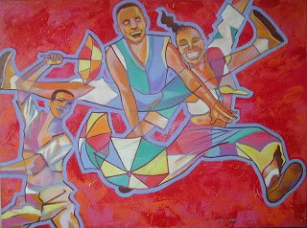
O frevo segundo José Teles:
Também difere de outro gênero por não ter origem folclórica. Nasceu do povão, é certo, mas não do reaproveitamento de músicas preexistentes, de domínio público, peças populares colhidas por compositores letrados. O frevo é uma música feita por indivíduos. Tem sempre autor certo e sabido, com assinatura embaixo, não raro com firma reconhecida. (Teles, 2012,p.35)
“...Contudo, a orquestra OEF - Orquestra Experimental de Frevo, que se permite explorar novas possibilidades em termos de sonoridades, harmonização e ritmos dentro do frevo, me faz entender que o papel dela seria, sobretudo, laboratorial para discentes e docentes do curso de música da Universidade Federal de Pernambuco. E o que tocamos e da forma que tocamos, pode ser chamado de frevo, mesmo que tenha muitas vezes um timbre diferente, bem como partes harmônicas e rítmicas, mesmo assim, ainda continua sendo frevo talvez um outro tipo ou variante. Mas o que tocamos é frevo.”

Slide 21
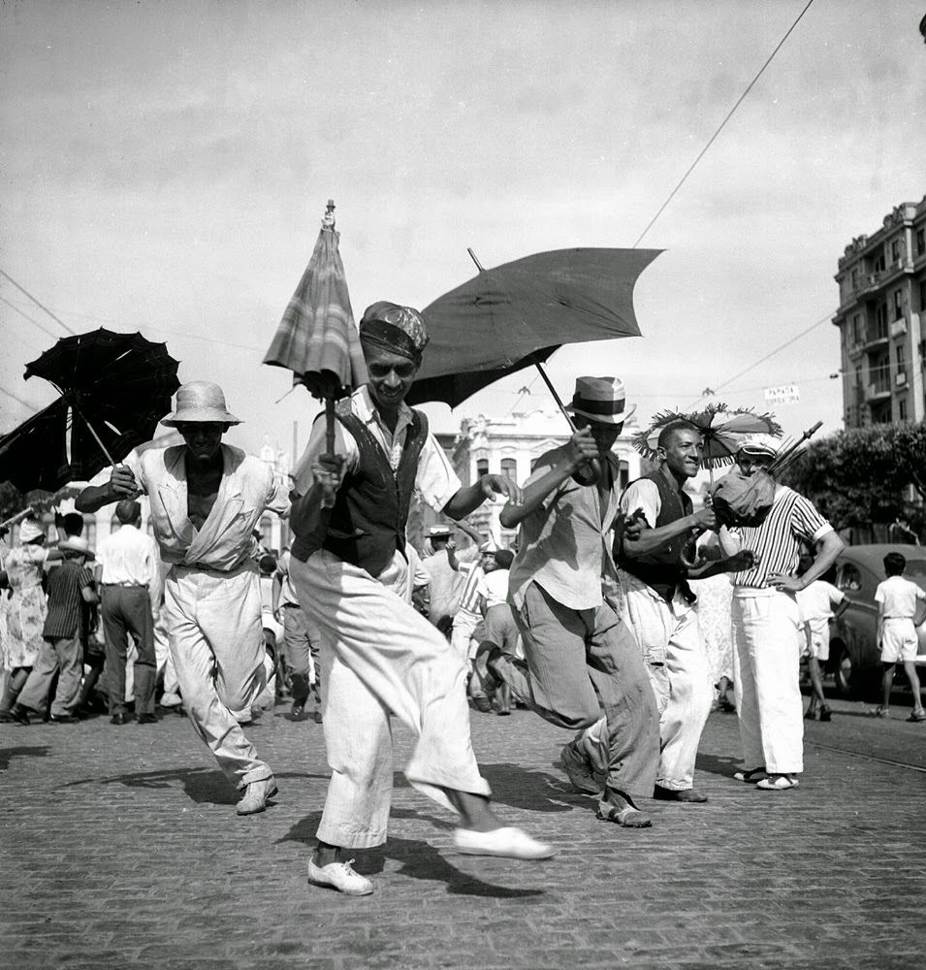
“...acredito que a experimentação nada mais seja do que a fluidez de mentes criativas, e que trabalhamos isso, não com o intuito de descaracterizar ou enfraquecer a nossa música, mas preserva-la, já que nós somos filhos de nosso tempo, e entendo que, também, outras ações podem ser tomadas para que esse gênero não caia no esquecimento ou na repetição sonora e no saudosismo histórico, que, de certa forma, vem ocorrendo.
E para que isso não ocorra é que as indagações realizadas em parágrafos anteriores foram feitas a fim de que sejam devidamente respondidas no rigor cientificista e que haja de fato uma ação verdadeira e efetiva por parte das autoridades competentes, produtores, radialistas, compositores e músicos, pois o frevo, assim como o samba, o axé, o pagode e tantos outros gêneros da música brasileira,
“é patrimônio nosso e da humanidade,
por isso devemos preservá-lo.
Não dentro de uma redoma, mas com
toda dinamicidade e dinamogenia
essa música possui por ela própria.”
Pierre Verger, fotógrafo, etnólogo
e autoditada, franco-brasileiro.

